Slide 1
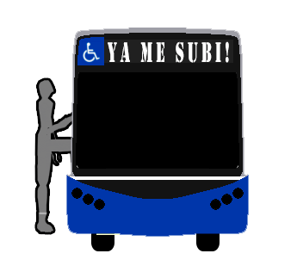
Ya me subi
Desarrollada por Alex Roitman

Slide 2
El Objetivo
Ya me subí es una aplicación móvil pensada para los viajeros de colectivos, que mediante la ayuda de los unos a los otros logramos saber dónde están los diferentes colectivos por la ciudad. La aplicación comienza con la selección de la linea a usar y cuenta con 3 distintas modalidades de uso:
1ra modalidad –Registrar una subida
2da modalidad –Seguir línea
3ra modalidad- Subirse al colectivo más cercano

Slide 3
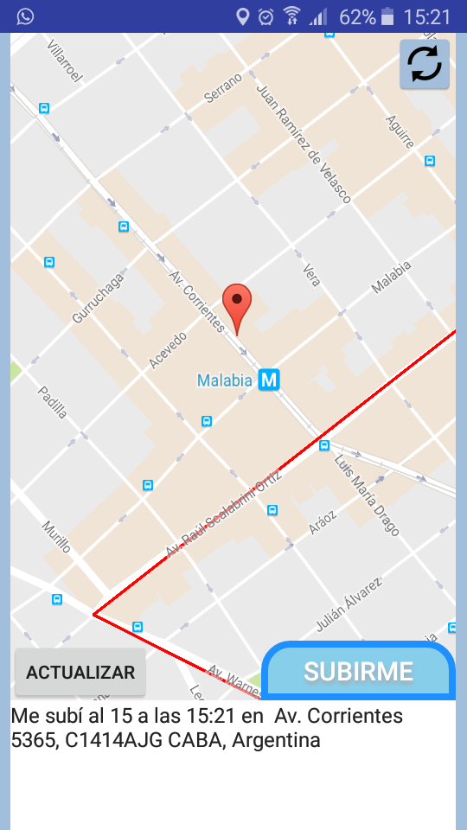
1º Modalidad
Registrar una subida: Esta es la forma en la cual se cargan los datos en el sistema, en otras palabras, mediante la red de datos/GPS y distintas herramientas logramos guardar la hora de subida al colectivo, la línea de subida y la ubicación del usuario. Se podría considerar a este usuario como el usuario activo de la aplicación. Además, una vez enviados los datos, mediante un servicio creado por la aplicación se actualiza automáticamente cada un minuto la ubicación y la hora de este pasajero y se verifica la distancia de este contra el recorrido para que en el caso de que se encuentre a una distancia mayor a 200m se informe que el usuario ya se bajó del colectivo.

Slide 4
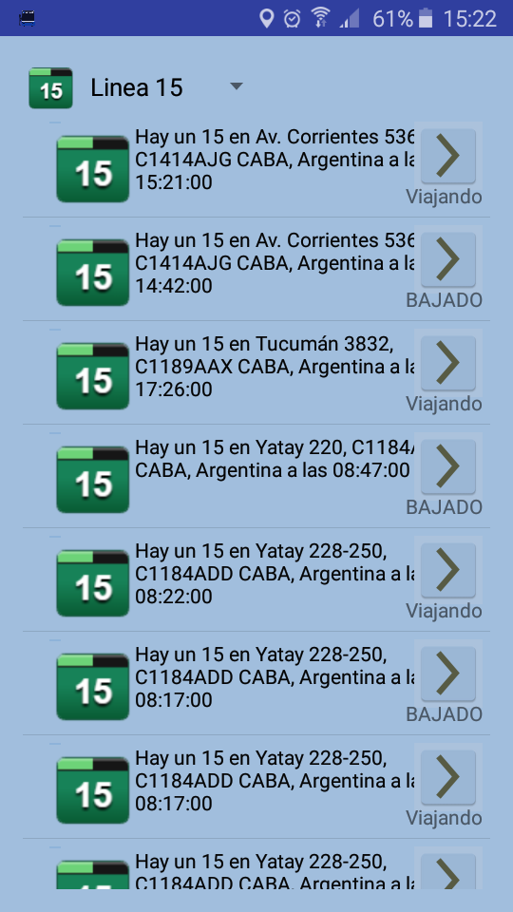
2º Modalidad
Seguir línea: Este es el usuario pasivo, que solamente utiliza la aplicación para obtener información de ella, es decir la ubicación de los colectivos. En esta pantalla tenemos una lista que cada ítem dice: “Hay un (número de línea) en (calle) a las (hora)” y además cuenta con un lugar en el que indica el estado del pasajero. Por otra parte si uno aprieta algún ítem de la lista te muestra en el mapa donde está el colectivo y la descripción actualizándose en tiempo real.

Slide 5
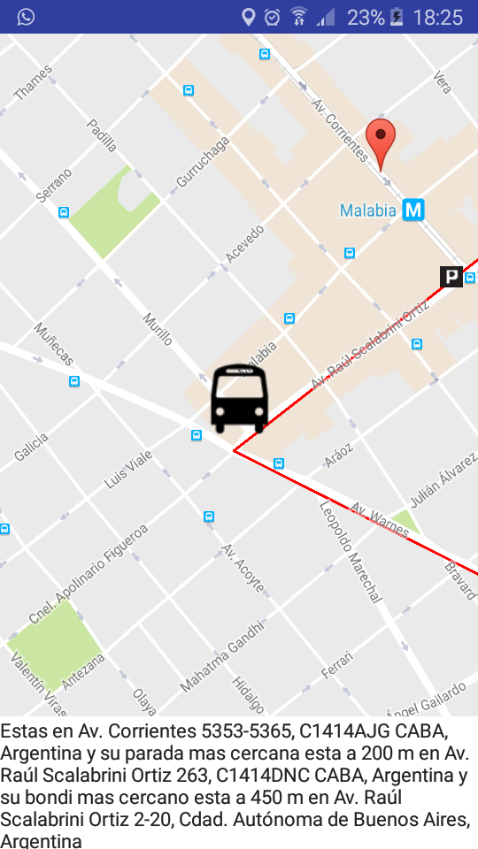
3º Modalidad
Subirse al colectivo más cercano: En esta modalidad el usuario tambien se puede conciderar como pasivo. Cuenta con un mapa que tiene marcada su parada más cercana y su colectivo más cercano. Ademas posee una descripción “Usted está en (ubicacion) y su parada más cercana está a (x metros) en (Ubicación parada). Su colectivo más cercano esta en (ubicación colectivo)” y esta pantalla se actualiza automaticamente cada 30 seg. para poder ver el avance del colectivo.

